Slide 1
西罗亚光明
黑暗的晚上，漆黑的夜晚，
向着黎明我在寻找，
虽有钟声与鸡鸣在耳畔，
但我眼前仍然是黑暗。
哦，主啊，向祢献上满心感谢，
赐给我西罗亚光明，
让我在祢永远的慈爱之中，
永远、永远的不离开。
我初次遇见救主的时候，
是在凄凉的黎明中，
我深深感到在主的里面，
有那无穷无尽的慈爱。

Slide 2
高过一切的名
高过一切的名，尊贵的圣名
耶稣是主，耶稣是主
万民屈膝跪拜，万国都敬拜
主耶稣是万有之主宰
耶稣是主，耶稣是主
全天下万物都仰望
那宝座前把荣耀归给主
耶稣，耶稣，耶稣是主

Slide 3
越来越刚强的信心
在这集合的我们，
都是蒙我自主恩宠的人。
我深深深深知道，
主与我们同在。
到如今我赞美主，
信心坚定跟随主。
在今世面对试炼，
我相信神与我同在。
这信心越来越刚强，
主膀瞥保护我们。
黑暗中主的大光照亮，
引导我们的路。
主计划奇妙莫名，
是我们无法测度，
我深深深深知道，
我在主永恒旨意里，
主恩言在我心中，
我生命一天比一天新，
路途中有时倾跌，
我相信最后必胜利。

Slide 4
主啊，差遣我！
主啊，求祢使用我，
作祢合用的器皿，
不管山有多高，不管路有多远，
我愿意努力向前。
主啊，求祢差遣我，
到祢所指之地，
不管浪有多大，不管风有多狂，
我愿意永不回头。
差遣我，差遣我，
为了千万灵魂，祢差遣我。
差遣我，差遣我，
为了中华归主，祢差遣我。

Slide 5

各位亲爱的弟兄姊妹
主内平安！
欢迎第一次来这里的朋友们
耶稣爱你！

Slide 6
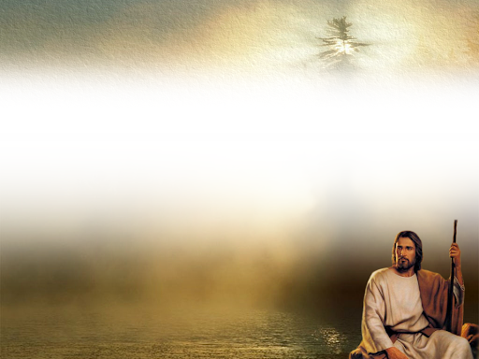
使 徒 信 经

Slide 7

我信上帝全能的父
创造天地的主
我信我主耶稣基督
上帝独生的子

Slide 8
因圣灵感孕
由童贞女马利亚所生
在本丢彼拉多手下受难

Slide 9
被钉于十字架，受死，埋葬 降在阴间
第三天从死人中复活升天

Slide 10
坐在全能父上帝的右边
将来必从那里降临
审判活人死人

Slide 11
我信圣灵
我信圣而公之教会
我信圣徒相通

Slide 12
我信罪得赦免
我信身体复活
我信永生。阿们。

Slide 13
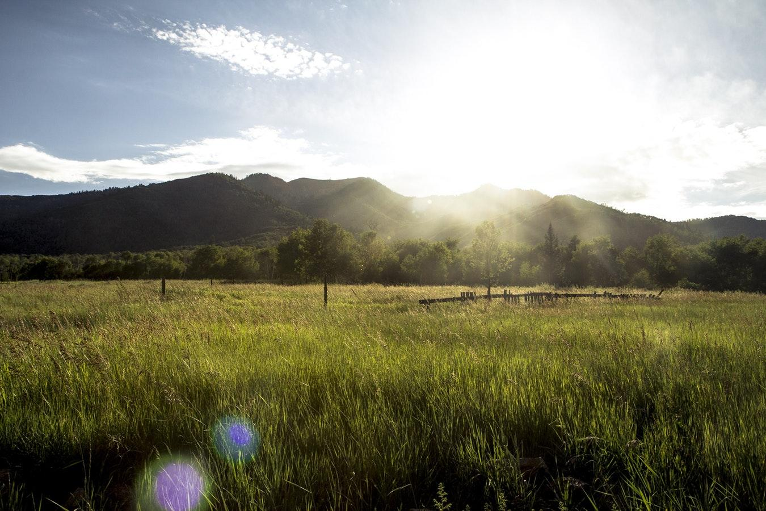
默 祷
SILENT PRAYER

Slide 14
我只仰望你
祢是我主、我的盼望
是我坚固磐石和力量
我要向祢，切切恳求
请作我一生的救主
祢是我的主，祢是我的王
祢是我高台和盾牌
我的心渴慕，要讨祢喜悦
我诚心向祢屈膝敬拜

Slide 15
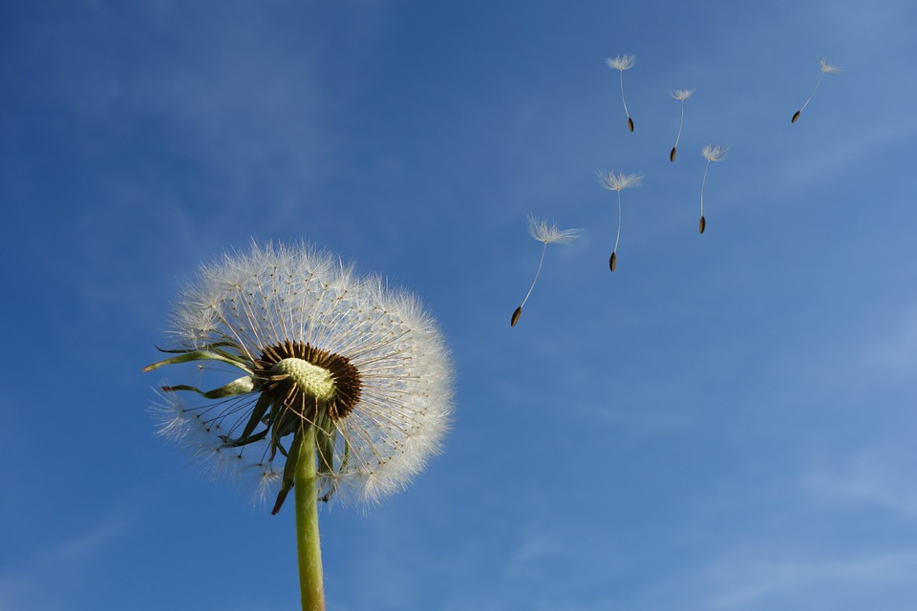
代 表 祷 告
REPRESENTATIVE PRAYER
罗会淇

Slide 16
从罪人扫罗到使徒保罗
从旧人扫罗到新人保罗
贾进 传道士

Slide 17
经文：使徒行传7:51-8:3
51 “你们这硬着颈项、心与耳未受割礼的人，时常抗拒圣灵；你们的祖宗怎样，你们也怎样。52 哪一个先知不是你们祖宗逼迫呢？他们也把预先传说那义者要来的人杀了。如今你们又把那义者卖了、杀了。53 你们受了天使所传的律法，竟不遵守。”54 众人听见这话，就极其恼怒，向司提反咬牙切齿。55 但司提反被圣灵充满，定睛望天，看见神的荣耀，又看见耶稣站在神的右边，56 就说：“我看见天开了，人子站在 神的右边。”57 众人大声喊叫，捂着耳朵，齐心拥上前去，58 把他推到城外，用石头打他。 作见证的人把衣裳放在一个少年人名叫扫罗的脚前。59 他们正用石头打的时候，司提反呼吁主说：“求主耶稣接收我的灵魂！”60 又跪下大声喊着说：“主啊，不要将这罪归于他们！”说了这话，就睡了。扫罗也喜悦他被害。【徒7:51-60】
1从这日起，耶路撒冷的教会大遭逼迫。除了使徒以外，门徒都分散在犹太和撒玛利亚各处。2 有虔诚的人把司提反埋葬了，为他捶胸大哭。3 扫罗却残害教会，进各人的家，拉着男女下在监里。【徒8:1-3】

Slide 18
罪人扫罗
3 保罗说：“我原是犹太人，生在基利家的大数，长在这城里，在迦玛列门下，按着我们祖宗严紧的律法受教，热心侍奉神，像你们众人今日一样。【徒22:3】
5 我第八天受割礼，我是以色列族、便雅悯支派的人，是希伯来人所生的希伯来人。就律法说，我是法利赛人；6 就热心说，我是逼迫教会的；就律法上的义说，我是无可指摘的。【腓3:5-7】

Slide 19
扫罗的骄傲
正统犹太人身份 – （外邦人、狗、不得救）
遵守律法、自以为义的法利赛人、好人 – 伪善
热心侍奉神 - 不是真知识
龙的传人、大中华思想、民族主义 - （蛮夷、西方宗教）
历史与文化、儒家、佛教、社会主义 – 假冒
无神论，热心侍奉钱和权 – 没有真理

Slide 20
假冒为善下的人心
人心比万物都诡诈，坏到极处，谁能识透呢？【耶17:9】
我耶和华是鉴察人心、试验人肺腑的，要照各人所行的和他作事的结果报应他。”【耶17:10】

Slide 21
听了司提反讲道的扫罗认罪悔改了吗？
我也曾逼迫奉这道的人，直到死地，无论男女都锁拿下监。…往大马士革去，要把在那里奉这道的人锁拿，带到耶路撒冷受刑。【徒22:4-5】
9 从前我自己以为应当多方攻击拿撒勒人耶稣的名，10 我在耶路撒冷也曾这样行了。既从祭司长得了权柄，我就把许多圣徒囚在监里。他们被杀，我也出名定案。11 在各会堂，我屡次用刑强逼他们说亵渎的话，又分外恼恨他们，甚至追逼他们，直到外邦的城邑。【徒26:9-11】

Slide 22
光照在黑暗里，黑暗却不接受光。【约1:5】
19 光来到世间，世人因自己的行为是恶的，不爱光倒爱黑暗，定他们的罪就是在此。20 凡作恶的便恨光，并不来就光，恐怕他的行为受责备；21 但行真理的必来就光，要显明他所行的是靠神而行。”【约3:19-21】

Slide 23
拒绝悔改信主的主要原因
第一，罪人本来不爱光，而爱黑暗。因为是恶人，所以爱恶事。
第二，不想被责备。对他们来说，对不对不重要，不受责备更重要，面子更重要。

Slide 24
罪人何时才能爱光、接受真理？
真正认识到自己的罪和罪的结局，并在神面前谦卑下来，接受圣经的责备，认罪悔改，才是开启心中的“爱”和“爱光”的开始。
罪人都有共同点：骄傲、刚硬、悖逆、心中邪恶。

Slide 25
悔改归主，成为新人
1扫罗仍然向主的门徒口吐威吓凶杀的话，去见大祭司，2 求文书给大马士革的各会堂，若是找着信奉这道的人，无论男女，都准他捆绑带到耶路撒冷。3 扫罗行路，将到大马士革，忽然从天上发光，四面照着他。4 他就仆倒在地，听见有声音对他说：“扫罗，扫罗！你为什么逼迫我？”5 他说：“主啊，你是谁？”主说：“我就是你所逼迫的耶稣。6 起来！进城去，你所当作的事，必有人告诉你。”【徒9:1-20】

Slide 26
门徒亚拿尼亚叫保罗认罪悔改受洗
14 他（亚拿尼亚）又说：‘我们祖宗的神拣选了你，叫你明白他的旨意，又得见那义者，听他口中所出的声音。15 因为你要将所看见的、所听见的对着万人为他作见证。16 现在你为什么耽延呢？起来！求告他的名受洗，洗去你的罪。【徒22:1-21】

Slide 27
保罗认罪
9 这却怎么样呢？我们比他们强吗？决不是的！因我们已经证明：犹太人和希腊人都在罪恶之下。10 就如经上所记：“没有义人，连一个也没有；11 没有明白的，没有寻求神的；12 都是偏离正路，一同变为无用。没有行善的，连一个也没有。13 他们的喉咙是敞开的坟墓，他们用舌头弄诡诈，嘴唇里有虺蛇的毒气，14 满口是咒骂苦毒；15 杀人流血，他们的脚飞跑，16 所经过的路，便行残害暴虐的事；17 平安的路，他们未曾知道；18 他们眼中不怕神。”【罗3:9-18】

Slide 28
保罗明白了主对他的爱
13 我从前是亵渎神的，逼迫人的，侮慢人的，然而我还蒙了怜悯，因我是不信、不明白的时候而作的。14 并且我主的恩是格外丰盛，使我在基督耶稣里有信心和爱心。15 “基督耶稣降世，为要拯救罪人。”这话是可信的，是十分可佩服的。在罪人中我是个罪魁。16 然而我蒙了怜悯，是因耶稣基督要在我这罪魁身上显明他一切的忍耐，给后来信他得永生的人作榜样。【提前1:13-16】
如今却蒙神的恩典，因基督耶稣的救赎，就白白地称义。25 神设立耶稣作挽回祭，是凭着耶稣的血，藉着人的信，要显明神的义。因为他用忍耐的心，宽容人先时所犯的罪。【罗3:24-25】

Slide 29
旧事已过，成为新人
若有人在基督里，他就是新造的人，旧事已过，都变成新的了。【林后5:17】

Slide 30
得着使命，成为使徒
“16 你起来站着，我特意向你显现，要派你作执事，作见证，将你所看见的事和我将要指示你的事证明出来。17 我也要救你脱离百姓和外邦人的手。18 我差你到他们那里去，要叫他们的眼睛得开，从黑暗中归向光明，从撒但权下归向 神；又因信我，得蒙赦罪，和一切成圣的人同得基业。’”19 “亚基帕王啊，我故此没有违背那从天上来的异象，20 先在大马士革，后在耶路撒冷和犹太全地，以及外邦，劝勉他们应当悔改归向 神，行事与悔改的心相称。”【徒26:1-23】

Slide 31
我们的使命
18 耶稣进前来，对他们说：“天上地下所有的权柄都赐给我了。19 所以，你们要去使万民作我的门徒，奉父、子、圣灵的名给他们施洗。20 凡我所吩咐你们的，都教训他们遵守，我就常与你们同在，直到世界的末了。”【太28:18-20】
18 耶稣在加利利海边行走，看见弟兄二人，就是那称呼彼得的西门和他兄弟安得烈，在海里撒网。他们本是打鱼的。19 耶稣对他们说：“来跟从我！我要叫你们得人如得鱼一样。”【太4:18-19】

Slide 32
应用
持续认罪悔改的生活
不断学像耶稣基督
担当宣教的大使命

Slide 33
主使软弱变刚强
我要过到河那边
在那里洗净我的罪
现在主耶稣的爱 向我不住的涌来
主在深深的河中 扶持我站了起来
我要称颂主救恩 因主赐给我自由
软弱的我变刚强 贫穷的我成富足
瞎眼的我得看见 主为我这样成就
和散那和散那 主是那被杀羔羊
和散那和散那 主已从死里复活

Slide 34

奉 献 祝 福
Pray

Slide 35

教 会 消 息

Slide 36
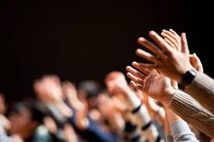
主 祷 文

Slide 37

我们在天上的 父
愿人都尊你的名为圣

Slide 38
愿你的国度降临
愿你的旨意行在地上
如同行在天上。

Slide 39
我们日用的饮食
今日赐给我们
免我们所欠的债
如同我们免了人的债
哈利路亚

Slide 40
不叫我们遇见试探
救我们脱离凶恶

Slide 41
因为国度
权柄和荣耀
全是你的，直到永远

Slide 42
我要一生一世寻求
在主殿中瞻仰荣美
因为国度权柄和荣耀
全是你的直到永远

Slide 43
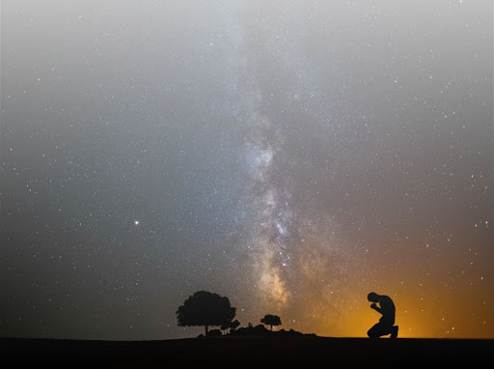
祝 祷
Pray

